Slide 1
2장 상수와 데이터 출력

Slide 2
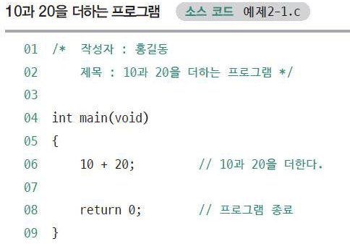
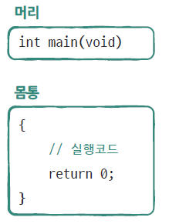
02 - 1 C 프로그램의 구조와 데이터 출력 방법
프로그램과 main 함수 구조
main 함수 - 프로그램이 시작되는 곳으로 필수 함수
머리(head)와 몸통(body)로 구성

Slide 3
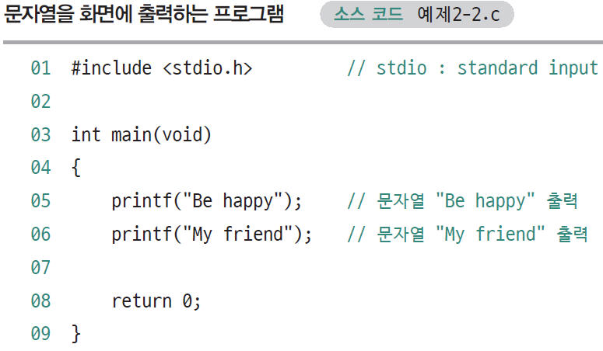
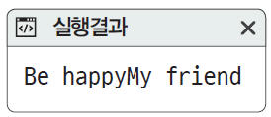
02 - 1 C 프로그램의 구조와 데이터 출력 방법
출력 함수(printf)의 사용법 : 문자열 출력
기본 출력 기능은 문자열 출력

Slide 4
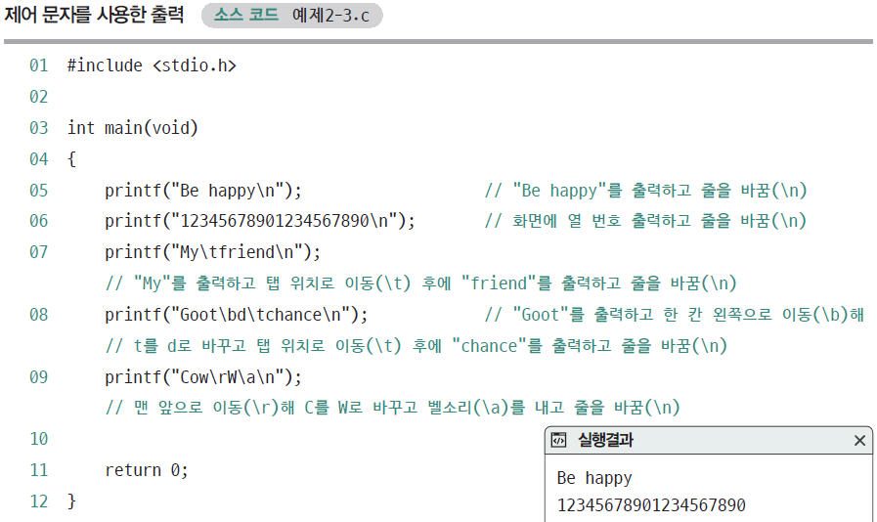
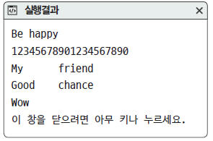
02 - 1 C 프로그램의 구조와 데이터 출력 방법
제어 문자 출력

Slide 5
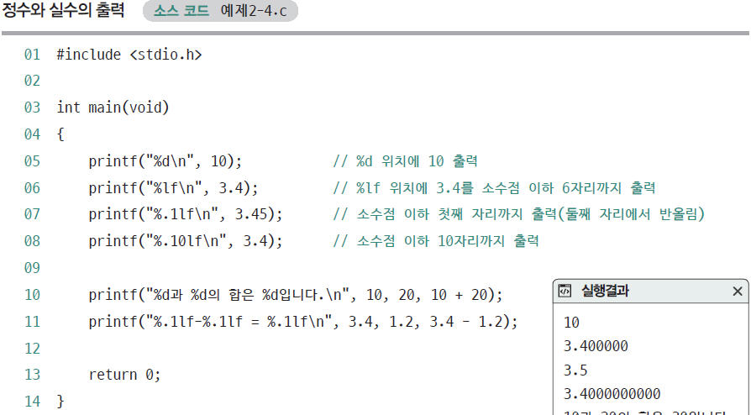
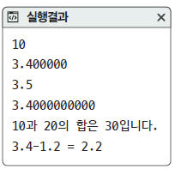
02 - 1 C 프로그램의 구조와 데이터 출력 방법
정수와 실수 출력

Slide 6
키워드로 끝내는 핵심 포인트
C 프로그램은 main 함수로 시작한다.
//는 한 줄 주석문, /* */는 여러 줄 주석문이다.
printf 함수는 데이터를 화면에 출력한다.
제어 문자의 기능에 따라 문자열의 출력 형태가 바뀐다.
printf 함수로 정수 출력은 %d, 실수는 %lf 변환 문자 사용

Slide 7
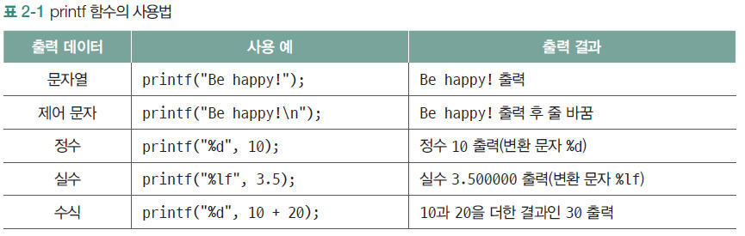
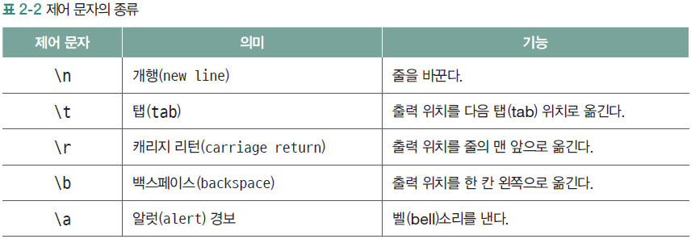
표로 정리하는 핵심 포인트

Slide 8
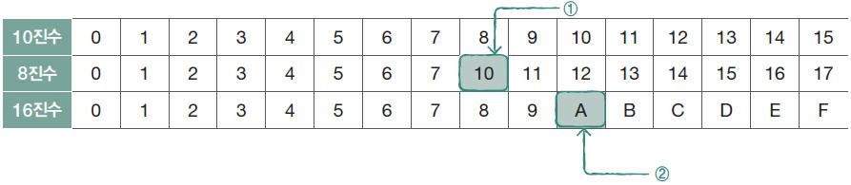
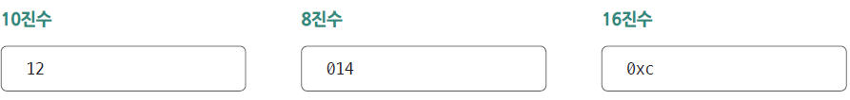
02 - 2 상수와 데이터 표현 방법
정수 상수 표현법 (1/2)
진법별 수 표현 방법
C 언어에서 진법 표현하기

Slide 9
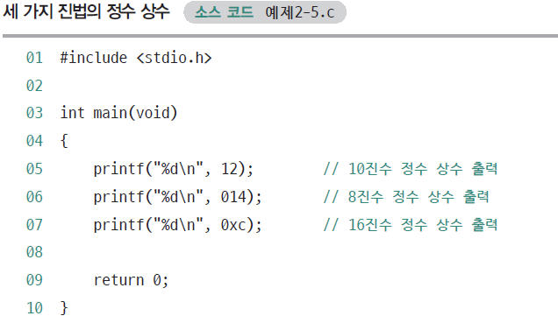
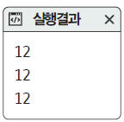
02 - 2 상수와 데이터 표현 방법
정수 상수 표현법 (2/2)

Slide 10

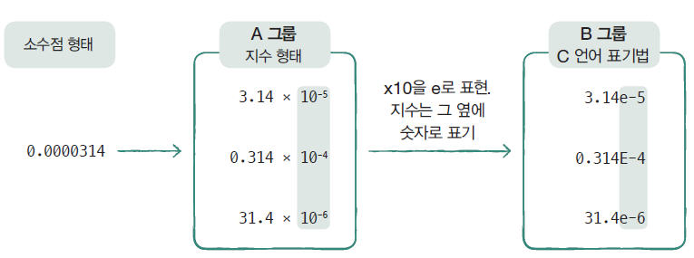
02 - 2 상수와 데이터 표현 방법
실수 상수 표현법 (1/3)
소수점 표기법
지수 표기법

Slide 11
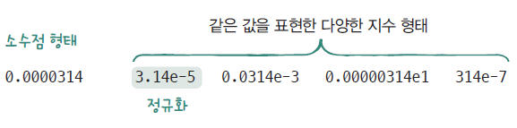
02 - 2 상수와 데이터 표현 방법
실수 상수 표현법 (2/3)
정규화(normalization) 표기법
소수점 앞에 0이 아닌 한 자리만을 사용한 지수

Slide 12
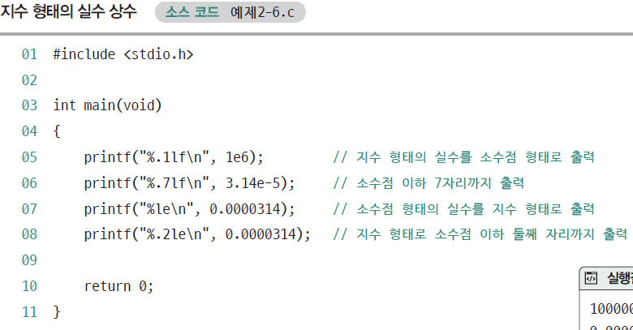
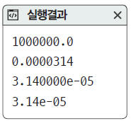
02 - 2 상수와 데이터 표현 방법
실수 상수 표현법 (3/3)

Slide 13
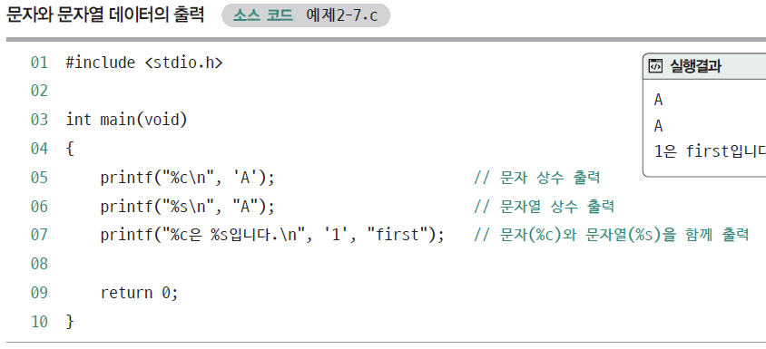
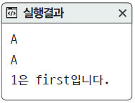
02 - 2 상수와 데이터 표현 방법
문자와 문자열 상수 표현법
문자는 작은 따옴표, 문자열은 큰 따옴표로 묶는다.

Slide 14
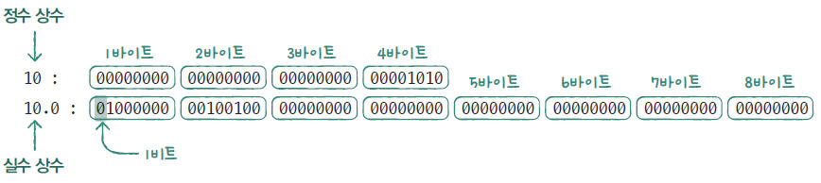
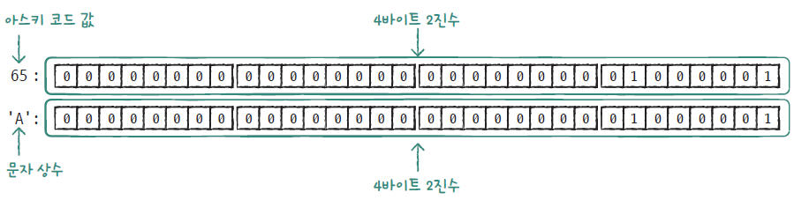
02 - 2 상수와 데이터 표현 방법
상수가 컴파일된 후의 데이터 크기
정수는 4바이트, 실수는 8바이트의 크기로 변환
문자 상수는 아스키코드값 정수와 같은 형태로 변환

Slide 15
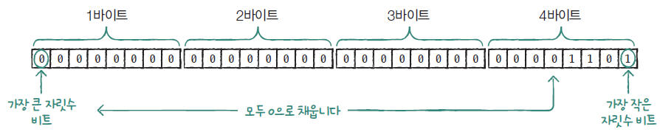
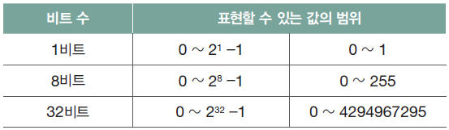
02 - 2 상수와 데이터 표현 방법
정수 상수가 컴파일된 후의 비트 형태 (1/2)
4바이트 크기의 2진수로 변환(양수 13의 예)
비트 수에 따라 표현할 수 있는 값의 범위

Slide 16
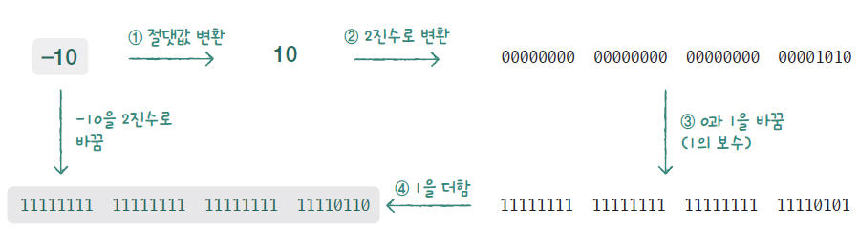
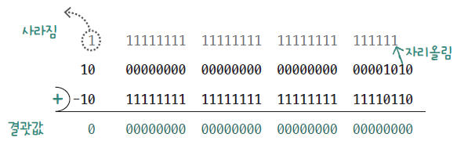
02 - 2 상수와 데이터 표현 방법
정수 상수가 컴파일된 후의 비트 형태 (2/2)
음수는 절댓값을 2의 보수로 바꾸어 변환(음수 -10의 예)
2의 보수로 변환시 양수와 음수를 쉽게 더할 수 있다.

Slide 17
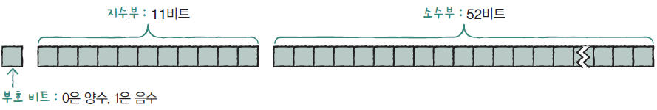
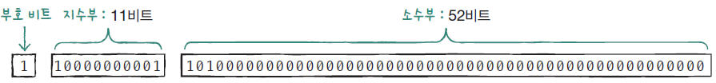

02 - 2 상수와 데이터 표현 방법
실수 상수가 컴파일된 후의 비트 형태 (1/2)
IEEE 754 표준의 double 형식에 따라 변환
- 6.5의 변환 예
값의 표현 범위

Slide 18
키워드로 끝내는 핵심 포인트
10은 정수 상수, 10.0은 실수 상수
‘A’는 문자 상수, “A” 문자열 상수
양수는 4바이트 크기의 2진수로, 음수는 2의 보수로 컴파일
실수는 IEEE 754 표준의 double 형식에 따라 번역
첫 비트는 부호 비트, 이후 11개 비트는 지수부, 나머지 52비트는 소수부를 뜻한다.

Slide 19
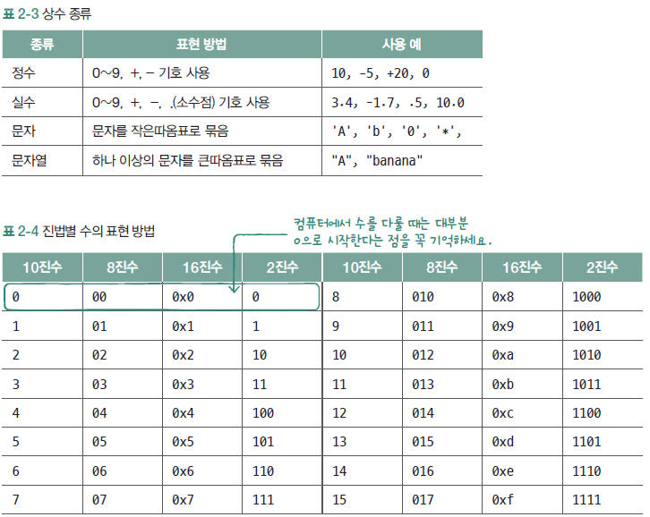
표로 정리하는 핵심 포인트

